Slide 1

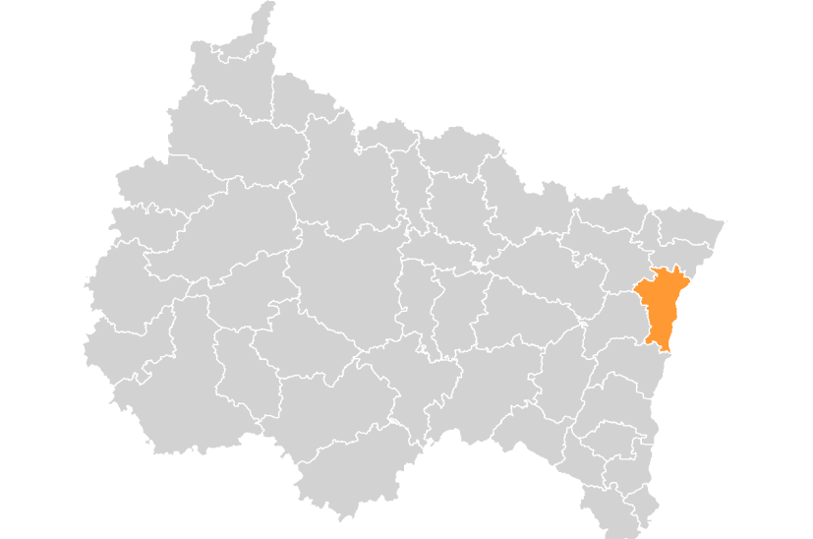

Étude du marché de l’emploi
Secteur Banque-Assurance
Strasbourg
Les chiffres clés (Nombre de salariés, offres, établissements, embauches, répartition des embauches par contrat, répartition des embauches par taille de l’entreprise, formation)

Slide 2


Sommaire
Localisation
Projets de recrutement dans la région et difficultés à recruter
Évolution des projets de recrutement – Département du Bas-Rhin
Banque (chiffres clés)
Assurance (chiffres clés)
Formations et reconversion professionnelle
Quelques Organismes de formation reconnus par Pôle emploi
Conclusion

Slide 3

Localisation

Slide 4
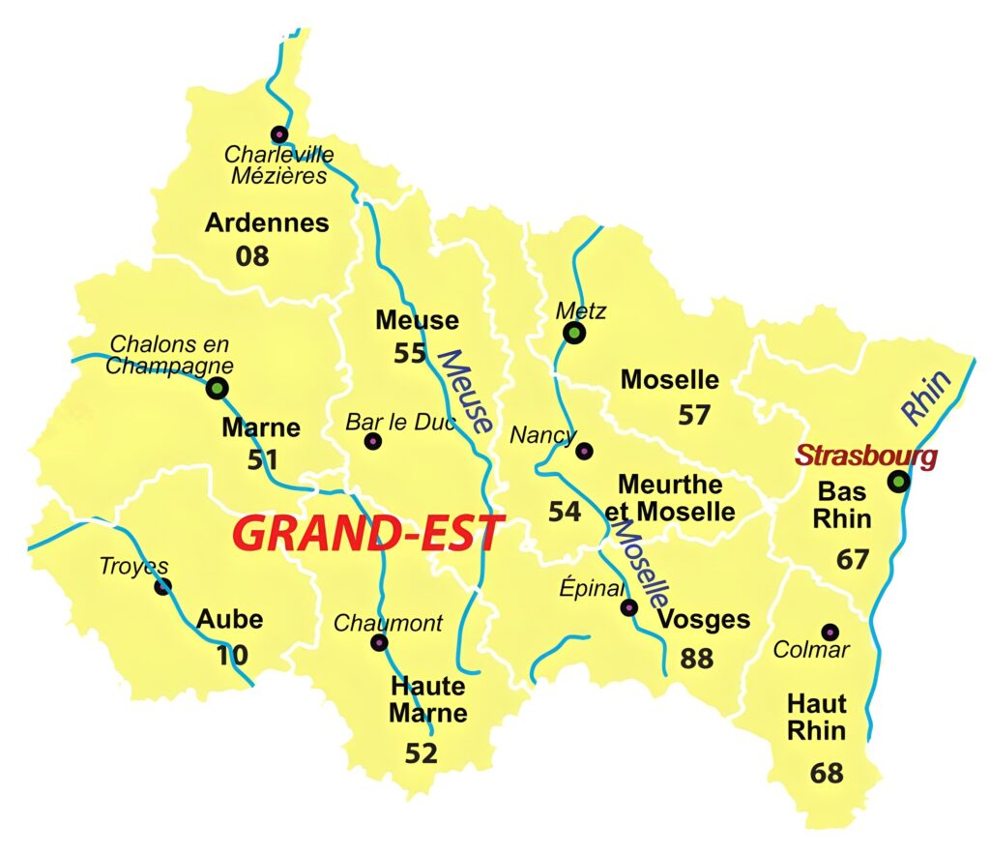
Localisation
Région Grand-Est
La région Grand-Est est composée de 10 départements :
Ardennes (08)
Aube (10)
Marne (51)
Haute-Marne (52)
Meurthe-et-Moselle (54)
Meuse (55)
Moselle (57)
Bas-Rhin (67)
Haut-Rhin (68)
Vosges (88)

Slide 5
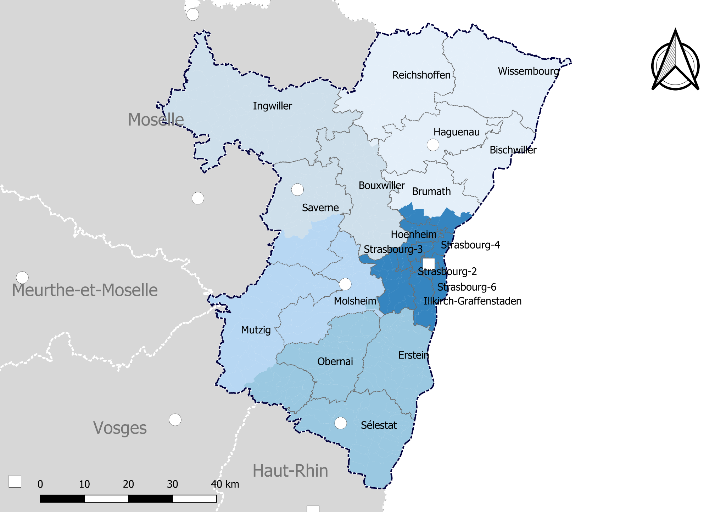
Localisation
Département du Bas-Rhin
Le Bas-Rhin est le département 67
La superficie du département du Bas-Rhin est de 4 755 km² et sa population de 1 148 073 habitants (2020), pour une densité de 241 habitants/km² (Source INSEE).
Le chef-lieu du département du Bas-Rhin est Strasbourg.
Strasbourg est aussi la commune la plus peuplée

Slide 6
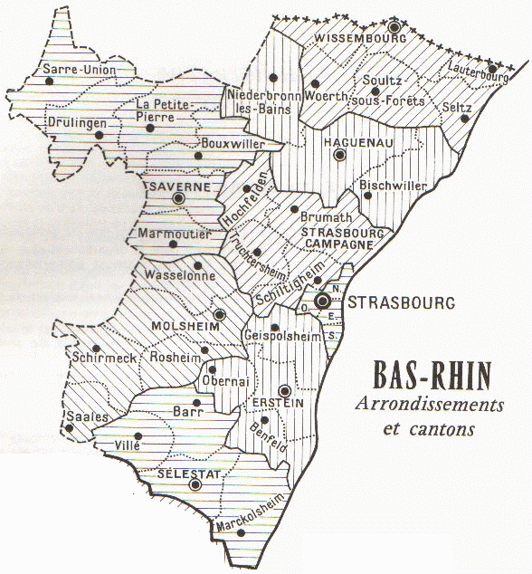
Localisation
Département du Bas-Rhin
Les communes les plus peuplées du département
+ peuplée à la - peuplée
Strasbourg
Haguenau
Schiltigheim
Illkirch-Graffenstaden
Sélestat
Lingolsheim
Bischheim
Bischwiller
Ostwald
Obernai
Saverne
Hœnheim
Erstein
Brumath
Molsheim

Slide 7
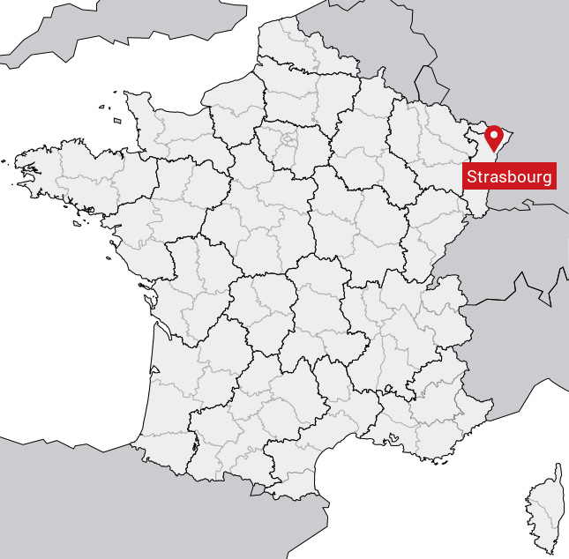
Localisation
Commune de Strasbourg
Strasbourg compte environ 290 576 habitants (2022), sa superficie est de 78.26 km². Son altitude par rapport au niveau de la mer est comprise entre 132 et 151 m.
Sa densité de population était de 3472 hab./km² en 2010 (Source INSEE).
Codes postaux de Strasbourg : 67000-67100-67200

Slide 8

Banque – Assurance

Slide 9
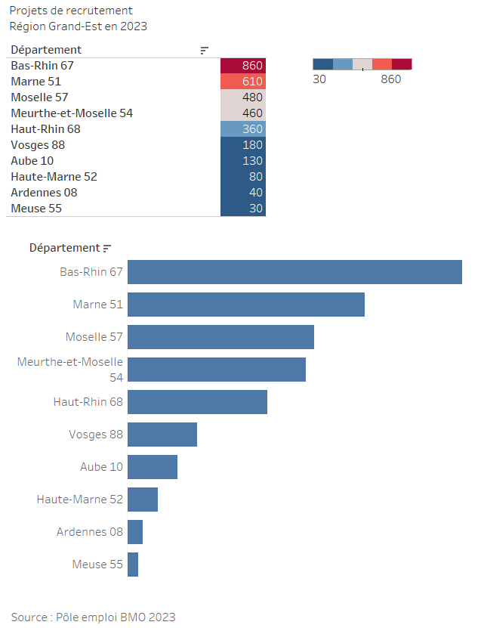
Banque – Assurance
Projets de recrutement – Région Grand-Est
Sur l'ensemble des départements que compte la région du Grand-Est, le département ayant le projet d’embauche le plus élevé est le Bas-Rhin avec 860 projets.

Slide 10
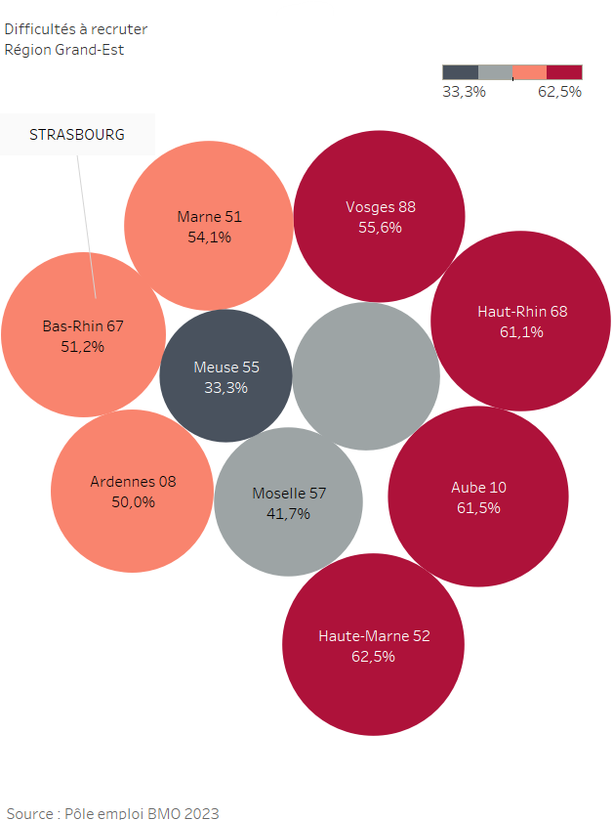
Banque – Assurance
Difficultés de recrutement – Région Grand-Est
Capitale du département
Avec près de 51,2 % et talonné par les Ardennes, le Bas-Rhin reste dans le haut du tableau des départements qui peinent à embaucher dans le secteur.

Slide 11
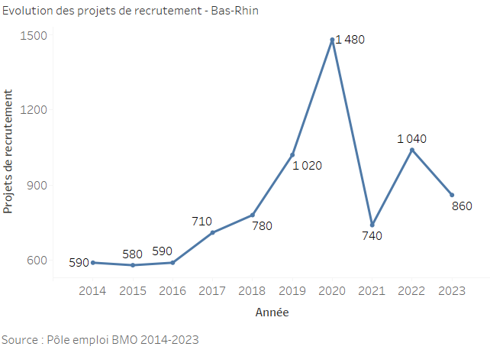
Banque – Assurance
Évolution des projets de recrutement – Département du Bas-Rhin
De 2014 à 2016, on observe le nombre de projets d’embauche faible et constant (580, 590),
De 2015 à 2020, le nombre projets d’embauche augmente de 900,
À partir de 2017, une augmentation se fait remarquer jusqu’au pic en 2020, puis une chute dans la période Covid, puis une embellie en 2022.

Slide 12


Banque

Slide 13
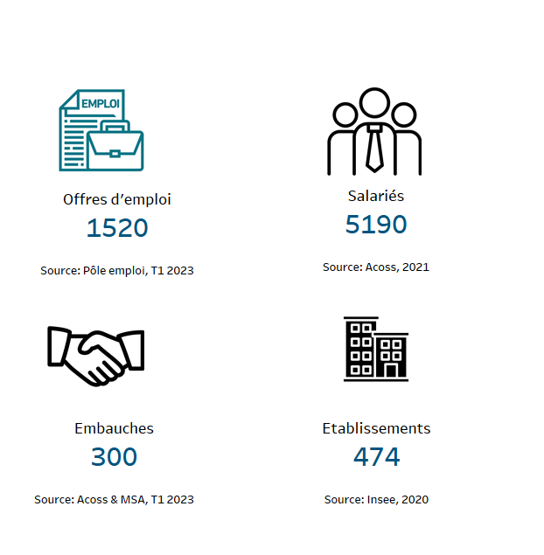
Banque
Indicateurs clés – Strasbourg
Chargé de clientèle de banque, Conseiller bancaire,
Gestionnaire de portefeuille…
Société Générale Grand Est, LCL, Caisse d’Épargne Grand Est Europe…

Slide 14
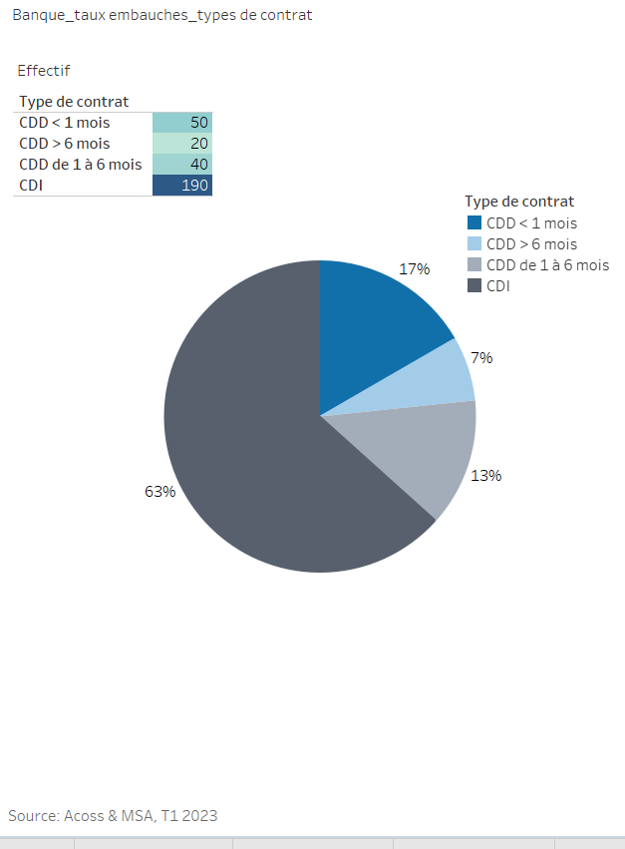
Banque
Indicateurs clés – Strasbourg
70% de ces projets de recrutement constituent des emplois durables, c’est-à-dire des postes en CDI (63%) ou en CDD de plus de 6 mois (7%)

Slide 15
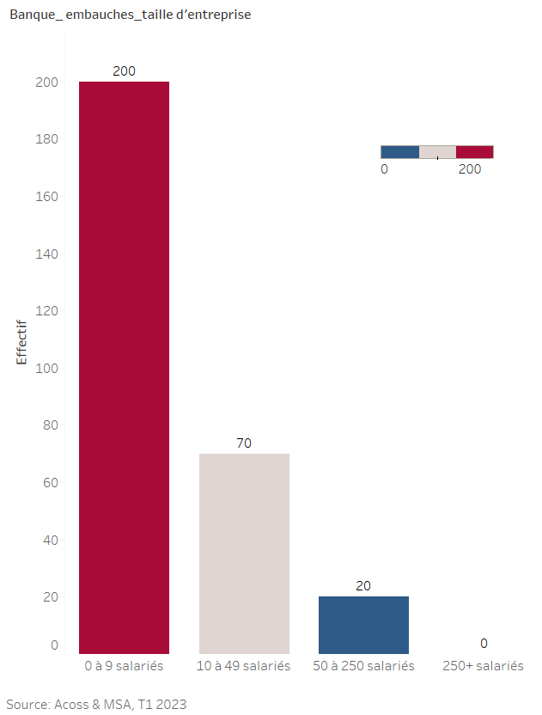
Banque
Indicateurs clés – Strasbourg
Les entreprises ayant entre 0 et 49 salariés concentrent un grand nombre d’embauches.
On observe respectivement 200 et 70 embauches.
Aucun recrutement pour les entreprises qui comptent plus de 250 salariés.

Slide 16


Assurance

Slide 17
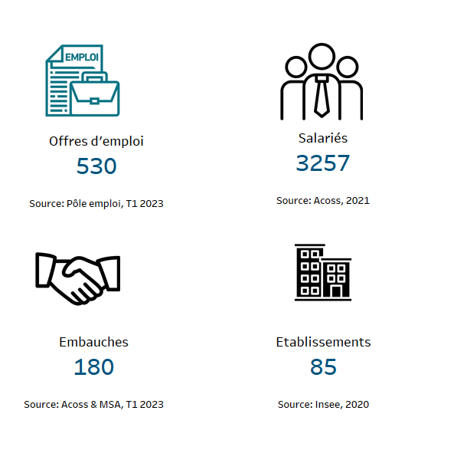
Assurance
Indicateurs clés – Strasbourg
Gestionnaire en sinistres assurances, Gestionnaire prévoyance, Chargé de clientèle vie…
AXA, MAAF, ALLIANZ…

Slide 18
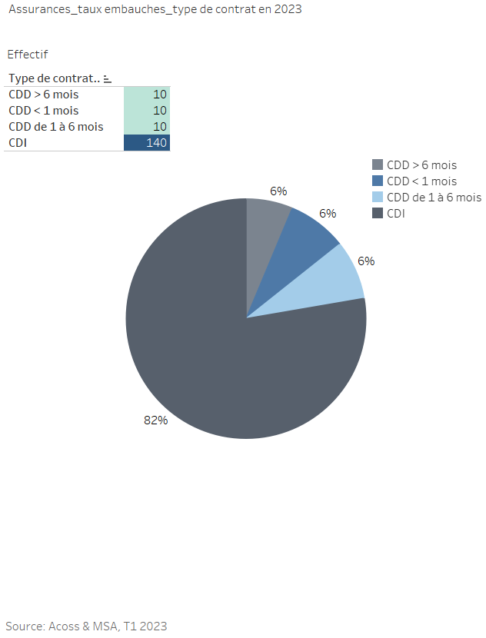
Assurance
Indicateurs clés – Strasbourg
88% de ces projets de recrutement constituent des emplois durables, c’est-à-dire des postes en CDI (82%) ou en CDD de plus de 6 mois (6%)

Slide 19
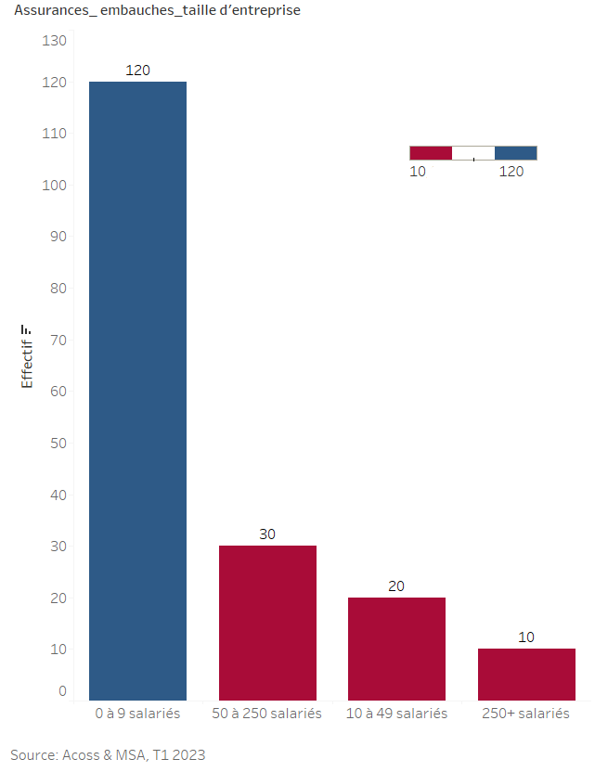
Assurance
Indicateurs clés – Strasbourg
Les entreprises ayant entre 0 et 9 salariés concentrent un grand nombre d’embauches, soit 120.
Les entreprises qui comptent de 50 à 250 salariés dans le secteur embauchent, mais à un rythme plus faible.

Slide 20


Banque – Assurance
Formations et reconversion professionnelle

Slide 21


Banque – Assurance
Formations et reconversion professionnelle
Les formations certifiantes sont d’efficaces leviers pour revenir à l’emploi ou accompagner la transition professionnelle.
Le compte personnel de formation (CPF) peut aider au financement de la formation.
Pôle emploi, le conseil régional, OPCO peuvent supporter le coût de formation Si les droits CPF ne sont pas suffisants.
La nouvelle certification Qualiopi est un gage de qualité, tout comme la présence de labellisations ISO ou Afnor pour le choix de l’organisme de formation.

Slide 22

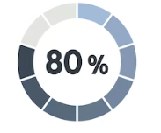
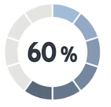
Banque – Assurance
Quelques Organismes de formation reconnus par Pôle emploi à Strasbourg
OMNIS - ECOLE SUPÉRIEURE DE COMMERCE ET MANAGEMENT - STRASBOURG
LES ÉCOLES DU CAMPUS PRIVÉ D'ALSACE – HORIZON, OSCAR ET ESTUDIA (SARL CAMPUS PRIVÉ
Taux de retour à l’emploi
SARL ÉCOLE COMMERCIALE PRIVÉE (ÉCOLE COMMERCIALE PRIVÉE) - STRASBOURG
ECP APPRENTISSAGE - STRASBOURG

Slide 23


Banque – Assurance
Conclusion

Slide 24
Banque – Assurance
Conclusion
Le département du bas-Rhin (chef-lieu Strasbourg) dans la région Grand-Est a le nombre de projets de recrutement le plus élevé
Mais, rencontre des difficultés à embaucher
À Strasbourg, les plus grands pourvoyeurs en CDI et CDD > 6 mois sont les entreprises avec des petits effectifs
Des leviers sont toutefois disponibles pour favoriser la formation afin de faciliter la mobilité professionnelle et de redynamiser le secteur

